Slide 1
Ατομική υγιεινή ασθενή
Περιλαμβάνει:
Λούσιμο κεφαλής
Καθαριότητα προσώπου( οφθαλμών, ρινός, αυτιών, στοματικής κοιλότητας)
Λουτρό σώματος
Υγιεινή περινεικής περιοχής( γεννητικών οργάνων-πρωκτού)

Slide 2
Ατομική υγιεινή ασθενή
Με την καθημερινή ατομική υγιεινή επιτυγχάνεται:
Απομάκρυνση ρύπων( ιδρώτας, κόπρανα, εκκρίσεις)
Μηχανική απομάκρυνση μικροοργανισμών από το δέρμα
Χαλάρωση, ανακούφιση ασθενή
Διατήρηση κινητικότητας αρθρώσεων
Ψυχολογική υποστήριξη ασθενή από το νοσηλευτή
Επισκόπηση όλης της επιφάνειας του σώματος

Slide 3
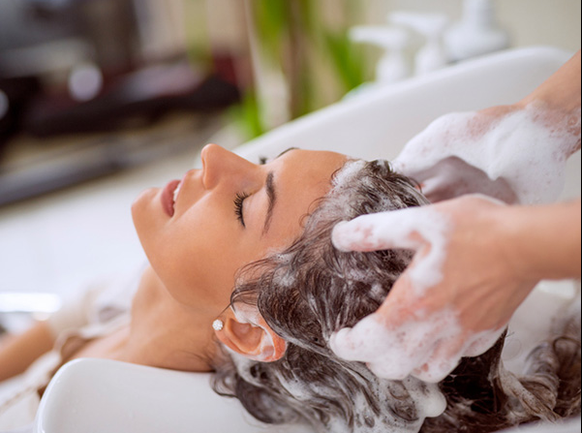
Λούσιμο επί κλίνης
Λούσιμο επί κλίνης

Slide 4
Υλικά που χρειαζόμαστε:
Σαμπουάν
Κανάτα με χλιαρό νερό
Γάντια μιας χρήσης
Αδιάβροχο μιας χρήσης
Λουτήρας ή αυτοσχέδιο σύστημα από αδιάβροχο, το οποίο τυλίγουμε ρολό στις δύο άκρες του και καταλήγει σε μία λεκάνη
Λεκάνη
Πετσέτες προσώπου (2)
Τολυπια από βαμβάκι με βαζελίνη
Χτένα ή βούρτσα
Πιστολάκι για στέγνωμα μαλλιών
Δοχείο ή λεκάνη
Μπλούζα

Slide 5
Προετοιμασία:
ΕΝΕΡΓΕΙΑ | ΑΙΤΙΟΛΟΓΗΣΗ
1. Εφαρμόζω υγιεινή των χεριών | Πρόληψη οριζόντιας μετάδοσης μικροβίων
2. Συγκέντρωση των υλικών και τοποθέτηση σε προσιτό σημείο. | Προαγωγή αποτελεσματικότητας
3. Απομακρύνω τους συνοδούς από το θάλαμο.
4. Τραβώ τη διαχωριστική κουρτίνα. | Απομόνωση ασθενούς-διασφάλιση ατομικότητας.
5. Εξηγώ στον ασθενή την διαδικασία. | Προαγωγή άνεσης ασθενή, εξασφάλιση συνεργασίας και μείωση άγχους.

Slide 6
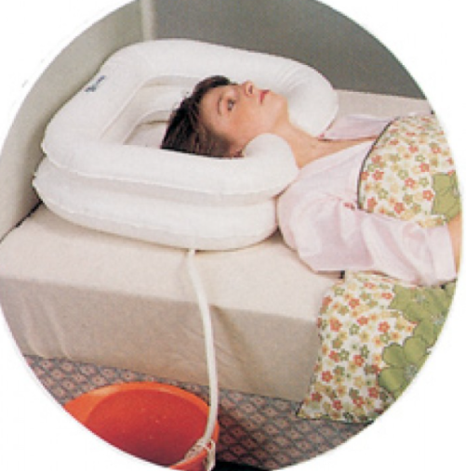
Διαδικασία:
1. Τοποθετούμε την αδιάβροχη πάνα κάτω από τον αυχένα, τους ώμους και το κεφάλι του αρρώστου.
2. Τοποθετούμε τον λουτήρα ή το αυτοσχέδιο σύστημα (αδιάβροχο), ώστε η άκρη να καταλήγει σε μία λεκάνη.

Slide 7
Διαδικασία:
3. Φοράμε γάντια.
4. Αν ο ασθενής μπορεί, κρατάει ένα διπλωμένο πανάκι στο μέτωπο, για να προστατεύει τα μάτια του από τη σαπουνάδα ή τοποθετούμε γάζες στα μάτια του.
5. Τοποθετούμε στα αυτιά τα τολύπια από βαμβάκι.
6. Βρέχουμε τα μαλλιά με μία κανάτα.
7. Βάζουμε μικρή ποσότητα σαμπουάν στα χέρια μας.
8. Κάνουμε απαλά μασάζ, ελέγχοντας για σημεία κατακλίσεων στο πίσω μέρος του κεφαλιού, στους κροτάφους, τα αυτιά.
9. Οι κινήσεις μας να έχουν φορά από μπροστά προς τα πίσω.

Slide 8
Διαδικασία:
10. Ξεπλένουμε καλά.
11. Επαναλαμβάνουμε, αν χρειάζεται.
12. Αφαιρούμε το λουτήρα ή το σύστημα με το αδιάβροχο.
13. Στεγνώνουμε ταμποναριστά τα μαλλιά.
14. Μπορούμε να χρησιμοποιήσουμε πιστολάκι, αν ενδείκνυται και ο ασθενής το επιθυμεί.
15. Καλύπτουμε το μαξιλάρι με πετσέτα, για τυχόν υγρασία.
16. Αλλάζουμε μπλούζα στον ασθενή.
17. Απομακρύνουμε τον εξοπλισμό και αφαιρούμε τα γάντια.

Slide 9
Διαδικασία:
https://www.youtube.com/watch?v=pjiNgvBU9o4&ab_channel=Dr.ElisabethLevy
https://www.youtube.com/watch?v=zWElAQiyJEY&ab_channel=CostasPanayotidis

Slide 11
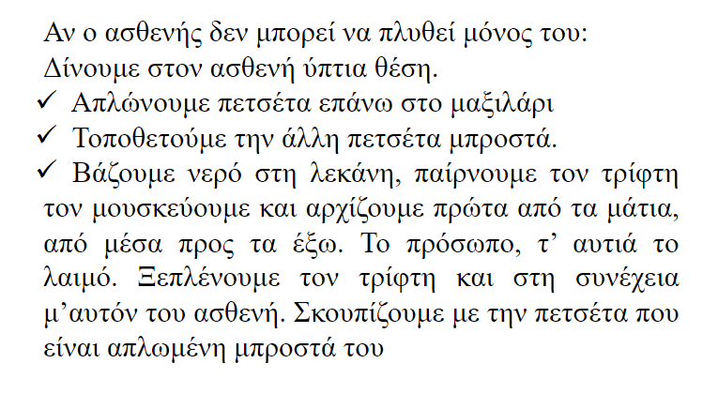

Slide 14
Καθαριότητα προσώπου.
https://www.youtube.com/watch?v=G9oWK1Kgjyk&ab_channel=CostasPanayotidis

Slide 17
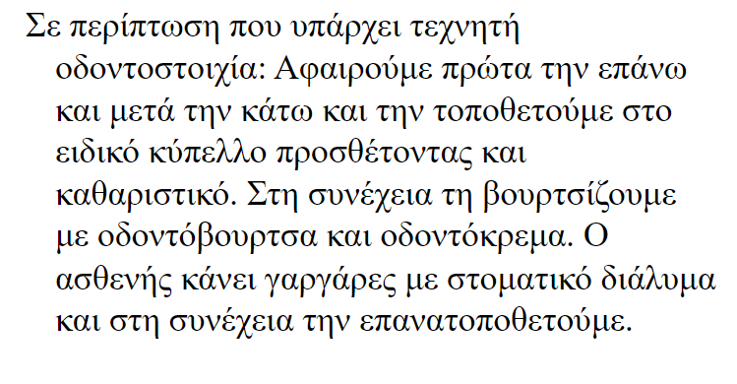

Slide 18
Περιποίηση στοματικής κοιλότητας.
https://www.youtube.com/watch?v=uACBneI-ZOk&ab_channel=CostasPanayotidis

Slide 19
Λουτρό επί κλίνης
Εξοπλισμός
Λεκάνη
Σαπούνι
Πανάκια ή γάντι πλυσίματος
Πετσέτες και κουβέρτα μπάνιου
Γάντια και πλαστική ποδιά μιας χρήσης
Καθαρός ιματισμός
Πιτζάμα ή ρόμπα μιας χρήσης

Slide 20
Λουτρό επί κλίνης
ΕΝΕΡΓΕΙΑ | ΑΙΤΙΟΛΟΓΗΣΗ
1. Τοποθετείστε τον ασθενή σε κατάλληλη θέση. | Διευκόλυνση διαδικασίας. Διατήρηση στεγνού ιματισμού.
2. Φορέστε γάντια και πλαστική ποδιά μιας χρήσης. | Μη έκθεση σε βιολογικά υγρά.
3. Τακτοποιήστε τις συνδέσεις(ενδοφλέβιες γραμμές, καθετήρες, παροχέτευσεις κ.α) εφόσον υπάρχουν. | Αποφυγή αποσύνδεσης.
4. Διπλώστε την πετσέτα του μπάνιου στο στήθος του ασθενούς.
5. Πλύνετε με σφουγγάρι και σαπούνι από το βραχίονα που είναι μακριά σας και στεγνώστε καλά.

Slide 21
Λουτρό επί κλίνης
ΕΝΕΡΓΕΙΑ | ΑΙΤΙΟΛΟΓΗΣΗ
6. Συνεχίστε κατά τον ίδιο τρόπο με τον βραχίονα, την μασχάλη και το χέρι που είναι κοντά σας. Επιμείνατε στην μασχάλη και ανάμεσα στα δάκτυλα.
7. Αλλάξτε νερό.
8. Διπλώστε την πετσέτα στην βουβωνική χώρα, πλύνετε και στεγνώστε την περιοχή του στήθους. Σε γυναίκα μεγάλη προσοχή κάτω από τους μαστούς.
9. Αλλάξτε νερό.
10. Διπλώστε την πετσέτα στην βουβωνική χώρα, πλύνετε και στεγνώστε κατά τον ίδιο τρόπο την κοιλιακή χώρα με ιδιαίτερη έμφαση στην περιοχή του ομφαλού και δερματικές πτυχές. | Εστίες συσσώρευσης-ανάπτυξης μικροβίων
11. Αλλάξτε νερό.

Slide 22
Λουτρό επί κλίνης
ΕΝΕΡΓΕΙΑ | ΑΙΤΙΟΛΟΓΗΣΗ
12. Συνεχίστε με τον μηρό που είναι μακριά σας.
13. Πλύνετε και στεγνώστε τον μηρό, την κνήμη και το πέλμα δίνοντας ιδιαίτερη προσοχή στην περιοχή ανάμεσα στα δάκτυλα.
14. Ακολουθήστε την ίδια διαδικασία και για το άλλο άκρο.
15. Αλλάξτε νερό
16. Βοηθήστε τον ασθενή, αν δύναται να γυρίσει στο πλάι και τοποθετείστε την πετσέτα κατά μήκος της ράχης. | Προστασία σεντονιών.

Slide 23
Λουτρό επί κλίνης
ΕΝΕΡΓΕΙΑ | ΑΙΤΙΟΛΟΓΗΣΗ
17. Προβείτε σε επισκόπηση της ραχιαίας επιφάνειας του σώματος( κεφάλι, αυχένα, ράχη, άκρα). Καταγράψτε όποια ανωμαλία. | Έγκαιρη αναγνώριση προβλημάτων -κατακλίσεις
18. Πλύνετε και στεγνώστε καλά τον αυχένα, την ράχη και τέλος τους γλουτούς.
19. Περιποιηθείτε τα μη υγιή τμήματα του δέρματος.
20. Αλλάξτε το νερό και χρησιμοποιήστε άλλο σφουγγάρι.
21. Γυρίστε τον ασθενή σε ύπτια θέση και πλύνετε την περιοχή του περινέου.

Slide 24
Λουτρό επί κλίνης
ΕΝΕΡΓΕΙΑ | ΑΙΤΙΟΛΟΓΗΣΗ
22. Αλλάξτε τον ιματισμό του ασθενή.
23. Βοηθήστε να φορέσει την πιτζάμα του, τοποθετήστε σε άνετη θέση.
24.Απομακρύνετε το υλικό που χρησιμοποιήσατε καθώς και τον ακάθαρτο ιματισμό.
25. Τοποθετήστε το κομοδίνο στη θέση του και προσαρμόστε το κουδούνι σε προσιτό σημείο.
26.Αφαιρέστε γάντια , ποδιά και απορρίψτε κατάληλα.
27. Εφαρμόστε υγιεινή χεριών. | Πρόληψη οριζόντιας μετάδοσης.

Slide 25
Λουτρό επί κλίνης
https://www.youtube.com/watch?v=3LnjIV-vAJE&ab_channel=CostasPanayotidis

Slide 26
Υγιεινή περινεικής περιοχής ( γεννητικών οργάνων και πρωκτού)
Υλικά
Αδιάβροχο
Δοχείο με χλιαρό νερό
Πράσινο σαπούνι
Σφουγγάρι
Χαρτοβάμβακας
Σκωραμίδα

Slide 27
Υγιεινή περινεικής περιοχής

Slide 28
Υγιεινή περινεικής περιοχής
https://www.youtube.com/watch?v=lsr_pOACO34&ab_channel=%CE%9D%CE%BF%CF%83%CE%B7%CE%BB%CE%B5%CF%85%CF%84%CE%B9%CE%BA%CE%AD%CF%82%CE%94%CE%B5%CE%BE%CE%B9%CF%8C%CF%84%CE%B7%CF%84%CE%B5%CF%82-CostasPanayotidis

